Slide 1
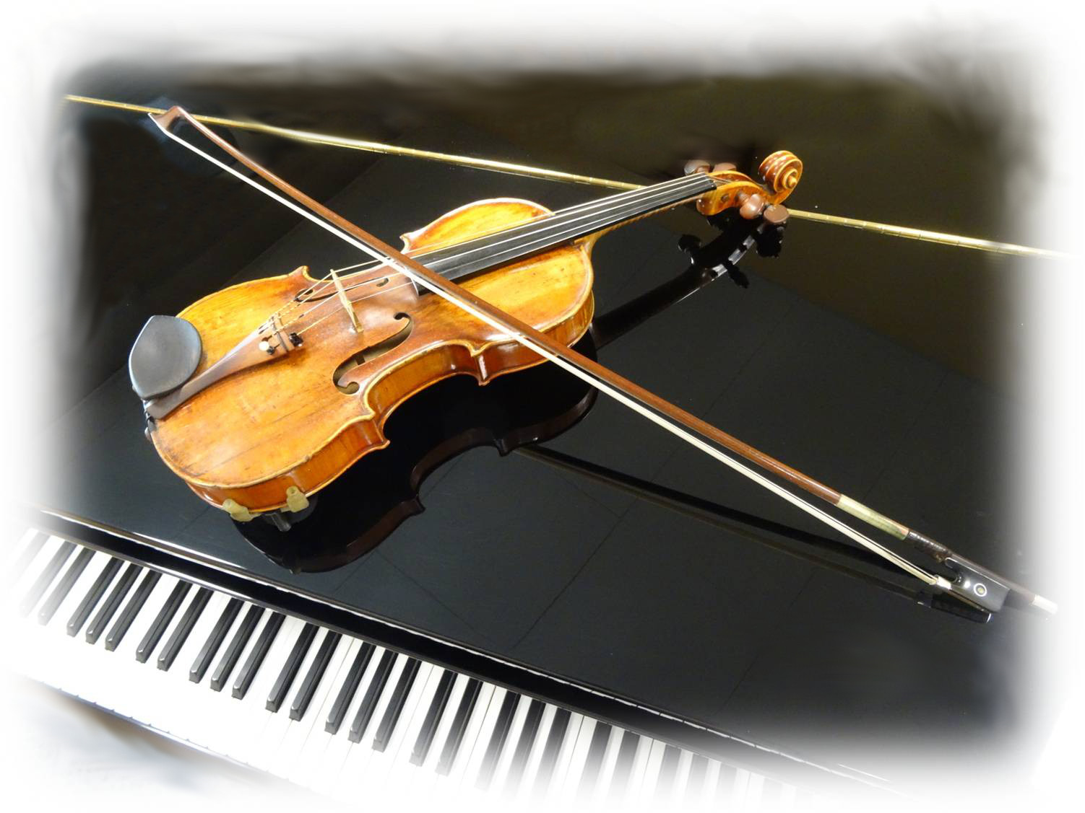
Cancer du sein
SAMEDI 26 NOVEMBRE 2022
RECITAL CARITATIF
LISE a le plaisir d’organiser un récital caritatif
Avec le concours de la SACEM et de la polyclinique Reims Bezannes
PIANO Christiane ROMAIN
et VIOLON Christian VACON
Entrée avec libre participation
GRAND HALL DE LA POLYCLINIQUE DE BEZANNES
16H
SUR RESERVATION UNIQUEMENT
Pour réserver – Pour les dons
06 30 04 54 77

